Slide 1
Intensivkurs Literaturrecherche Ein Workshop der ULB Bonn Citavi - Vom Zitat zur Publikation 29. November 2016, 10:00 – 15:00 Uhr

Slide 2
Überblick: Wobei hilft Citavi?
Recherche
Inhaltliche Erschließung
Arbeits-planung
Wissens-organisation
Publikation

Slide 3
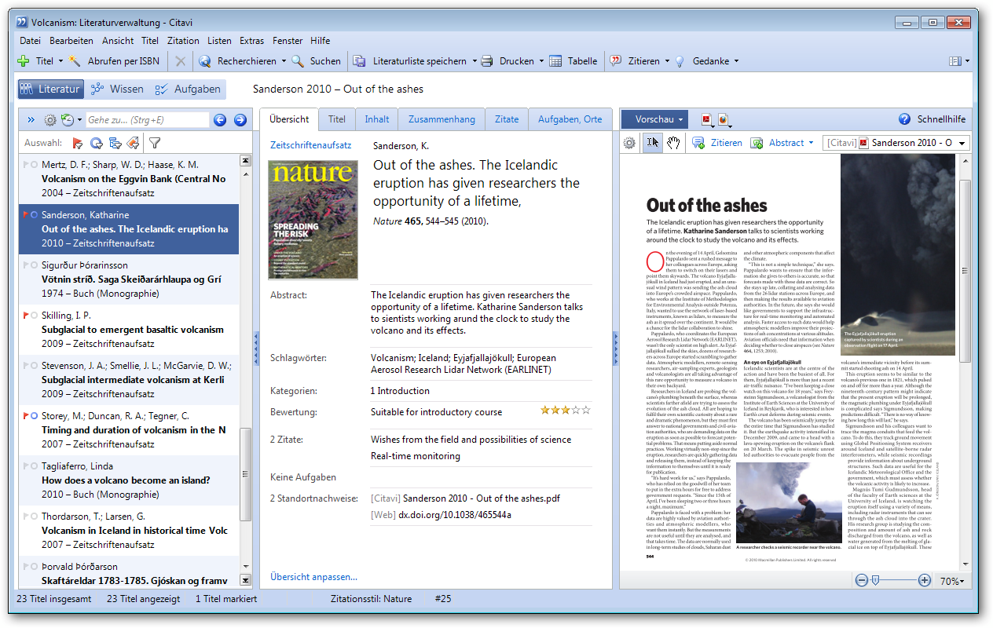
Überblick: Wie ist Citavi aufgebaut?
Hauptnavigation
Vorschau oder Schnellhilfe
Arbeitsbereich
Übersicht der Titel eines Projekts

Slide 4
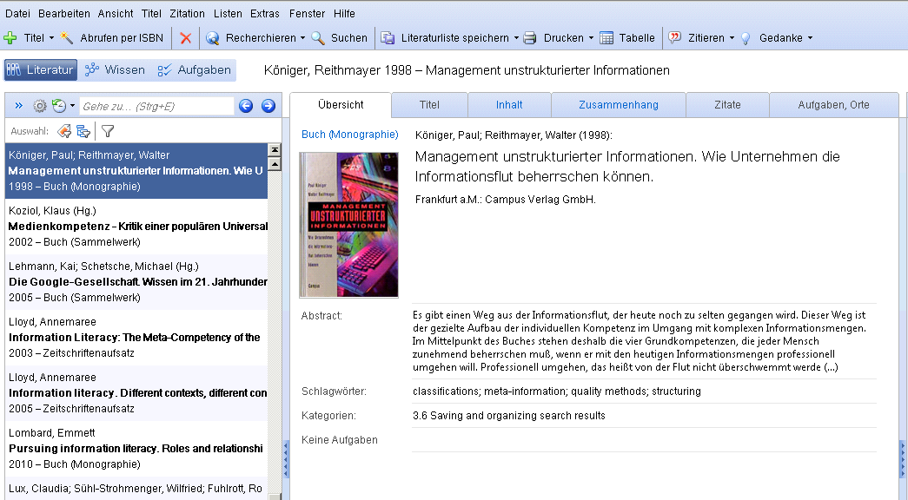
Überblick: Aufbau
3 Programmteile
wechselndes Menü je Programmteil

Slide 5
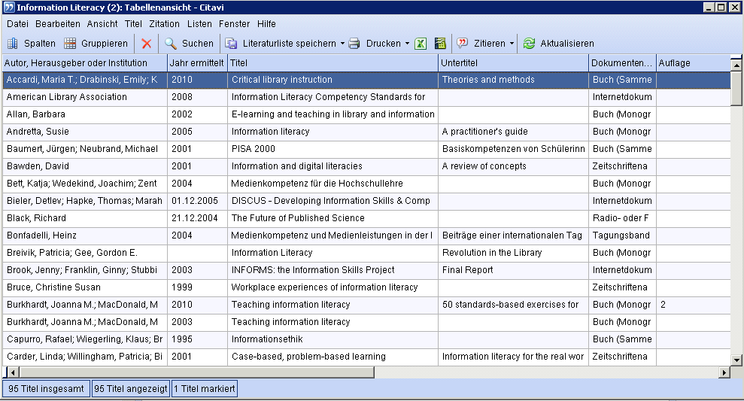
Überblick: Ansichtsmöglichkeiten
… in einer Kartei oder …
… in einer Tabelle

Slide 6
Literatur(verwaltung): Literatur erfassen
Manuell
Feld für Feld
per ISBN-Download
Recherche
Bibliotheken
Bibliographien
Import
Standardformate
Spezialfilter
… und dem Picker

Slide 7
Übung I: Literatur manuell erfassen
Legen Sie ein neues Projekt „Shakespeare im Film“ an.
Nehmen Sie folgende Literatur auf:
Hindle, Maurice: Studying Shakespeare on film. Basingstoke : Palgrave Macmillan, 2007. ISBN 978-1-4039-0673-1
Shakespeare on film. Ed. by Robert Shaughnessy. Basingstoke : Macmillan, 2002. ISBN 0333720164
Osborne, Laurie E.: Clip Art: Theorizing the Shakespeare Film Clip. In: Shakespeare Quarterly 2002 (2), p. 227-240
Welche Dokumenttypen haben Sie gewählt?

Slide 8
Übung II Aufsätze und Zitate manuell erfassen
Nehmen Sie folgende Literatur auf:
Grindley, Carl James: The plague in filmed versions of Romeo and Juliet. In: Apocalyptic Shakespeare. Croteau, Melissa [ed.]. Jefferson, N.C., 2009, 148-165
Osborne, Laurie E.: Clip Art: Theorizing the Shakespeare Film Clip. In: Shakespeare Quarterly 2002, Vol. 53 (2), p. 227-240
Ergänzen Sie bei Osborne (2002) folgendes Zitat: „Our teaching is an arena for Hollywood marketing.“ S. 231.
Beachten Sie, dass es unterschiedliche Arten von Aufsätzen (Beiträgen) gibt. Welchen Dokumenttyp haben Sie gewählt?

Slide 9
Übung III Recherchieren
Fügen Sie im Citavi-Menü „Recherchieren“ folgende Datenbanken/Kataloge hinzu:
GBV Gemeinsamer Bibliotheksverbund
Universitäts- und Landesbibliothek Bonn
Suchen Sie in diesen zwei Datenbanken nach dem Thema „Shakespeares Hamlet im Film“
Übernehmen Sie die gefundenen Titel in das Citavi-Projekt

Slide 10
Übung IV Import aus Datenbanken/Katalogen
Führen Sie im Rechercheportal bonnus (Homepage der ULB) eine Suche zum selben Thema wie in Übung III durch.
Wählen Sie einige Titel aus und exportieren diese nach Citavi
Zusatzaufgabe:
Wiederholen Sie die Übung mit der Datenbank MLA International Bibliography (Homepage der ULB >> Datenbanken - DBIS)
Notes:
An einem pdf aus den Oxford Journals den Picker zeigen

Slide 11
Literatur(verwaltung): Citavi Picker im Überblick
Citavi
Firefox
Internet Explorer
Adobe Acrobat
MS Word / Openoffice
Bibliographische Daten übernehmen
Screenshots von Webseiten speichern
Texte aus digitalen Dokumenten z.B. als Zitat oder Abstract speichern
Dokumente als Titel aufnehmen

Slide 12
Zitationsstile
Erkundigen Sie sich nach dem Zitationsstil, der an Ihrem Fachbereich/Institut oder bei Ihrem Verlag/Ihrer Zeitschrift üblich ist.
Häufig verwendete Zitationsstile:
AAA Style Guide
APA
DIN 1502, Teil 2
Harvard
Vancouver

Slide 13
Ausgabefunktionen: Zitationsstile
Kurzbelege im Text
(Smith, Churchill, Mason 2005) oder (Smith et al., 2005) oder (1)
Literaturlisten: Für jede Dokumentart notwendige Angaben und Formate.
Smith, J. B., Churchill, L., & Mason, L. (2005). Teaching And Testing Information Literacy Skills: Linworth Publishing. Smith, Jane B./Churchill, Lisa/Mason, Lucy: Teaching And Testing Information Literacy Skills 2005. (1) Smith, Jane Bandy ; Churchill, Lisa ; Mason, Lucy: Teaching And Testing Information Literacy Skills : Linworth Publishing, 2005.

Slide 14
Übung V Word-Addon
Rufen Sie Word auf.
Fügen Sie einige Literaturstellen und ein Zitat in das Word-Dokument ein.
Ändern Sie den Zitationsstil. Wechseln Sie zwischen „DIN 1505 Teil 2 (kurz)“, „Vancouver“ und „Zeitschrift für Deutsche Philologie“. Beobachten Sie, was sich dabei an Ihrem Text verändert.

Slide 15
Information + Support
http://www.ulb.uni-bonn.de/literatursuche/literaturverwaltung/citavi
eCampus-Kurs: ULB-Literaturverwaltungsprogramme
schulung@ulb.uni-bonn.de
http://www.ulb.uni-bonn.de/nutzung-service/fuehrungen-schulungen/sprechstunde
Danke für Ihre Aufmerksamkeit!

